Slide 1


Slide 2

第4章 Android生命周期

Slide 3


01
Android程序生命周期
02
Android程序的基本组件
03
Activity生命周期
04
程序调试

Slide 4

1
Android程序生命周期

Slide 5

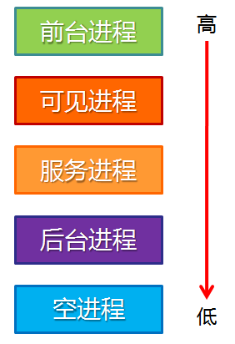
Android进程的优先级

Slide 6
前台进程
进程正在最前端运行一个和用户交互的Activity（Activity的onResume()方法将被调用）；
进程中有一个正在运行的BroadcastReceiver（BroadcastReceiver.onReceive()方法正在被执行）；
进程中有一个Service，并且在Service的某个回调函数内正有执行的代码。

Slide 7
可见进程
有一个非前台但是仍然对用户可见的Activity（Activity的onPause()方法被调用）。例如，当前的前台Activity是一个对话框，上一个Activity还是可见的，上一个Activity就是可见进程；
具有一个绑定到可见Activity的Service。

Slide 8
❑ 服务进程
服务进程是拥有Service的进程。这些进程通常运行在后台，并且对用户是不可见的。

Slide 9
❑ 后台进程
后台进程运行着对用户不可见的Activity（调用过onStop()方法），这些进程对用户体验没有直接的影响。

Slide 10
❑ 空进程
空进程是不包含任何活动组件的进程，系统可能随时关闭这类进程。

Slide 11
2
Android程序的基本组件

Slide 12

主要内容
1
Activity
2
Service
3
BroadcastReceiver
4
ContentProvider

Slide 13
Android程序的基本组件
1．Activity
Activity是Android程序中最基本的模块，它是为用户操作而展示的可视化用户界面，一个Android应用程序中可以只有一个Activity，也可以包含多个，每个Activity的作用及其数目，取决于应用程序及其设计。
Activity窗口显示的可视内容是由一系列视图构成的，这些视图均继承自View基类。每个视图均控制着窗口中一块特定的矩形空间，父级视图包含并组织其子视图的布局，而底层视图则在它们控制的矩形中进行绘制，并对用户操作做出响应，所以，视图是Activity与用户进行交互的界面。比如说，开发人员可以通过视图显示一张图片，然后在用户单击它时产生相应的动作。

Slide 14
Android程序的基本组件
2．Service
Service是服务的意思，它没有可视化的用户界面，而是在一段时间内在后台运行的程序。例如，一个服务可以在用户做其他事情的时候在后台播放背景音乐、从网络上获取一些数据或者计算一些东西并提供给需要这个运算结果的Activity使用。Android程序中的每个服务都继承自Service基类。

Slide 15
Android程序的基本组件
3．BroadcastReceiver
BroadcastReceiver（广播接收器）是一个专注于接收广播通知信息，并做出对应处理的组件。Android程序中的很多广播是源自于系统的；另外，Android应用程序也可以进行广播。
在一个Android应用程序中可以拥有任意数量的广播接收器，以对所有它感兴趣的通知信息予以响应，所有的广播接收器均继承自BroadcastReceiver基类。
广播接收器没有用户界面，然而，它们可以启动一个Activity来响应它们收到的信息，或者用NotificationManager来通知用户。

Slide 16
BroadcastReceiver
创建一个BroadcastReceiverTest.java类文件，使该类继承自BroadcastReceiver类，以便作为广播接收器，代码如下：
package com.mingrisoft;
import android.content.BroadcastReceiver;
import android.content.Context;
import android.content.Intent;
public class BroadcastReceiverTest extends BroadcastReceiver {
@Override
public void onReceive(Context arg0, Intent arg1) {
}
}

Slide 17
Android程序的基本组件
4．ContentProvider
Content Provider是应用程序之间共享数据的一种接口机制，是一种更为高级的数据共享方法，可以指定需要共享的数据，而其他应用程序则可以在不知道数据来源、路径的情况下，对共享数据进行操作。
在Android程序中，共享数据的实现需要继承自ContentProvider基类，该基类为其他应用程序使用和存储数据实现了一套标准方法，然而，应用程序并不直接调用这些方法，而是使用一个ContentResolver对象，并通过调用它的方法作为替代，ContentResolver对象提供了query()、insert()、update()和delete()等方法，可以对共享的数据执行各种操作。

Slide 18
3
Activity生命周期

Slide 19
主要内容
1
Activity的4种状态
2
Activity的事件回调方法

Slide 20
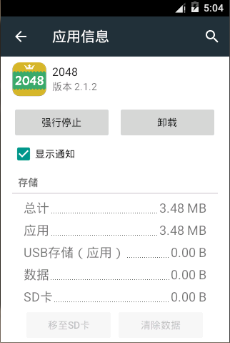
Activity的4种状态
1．Running状态
一个新Activity 启动入栈后，它在屏幕最前端，处于栈的最顶端，此时它处于可见并可和用户交互的激活状态。

Slide 21
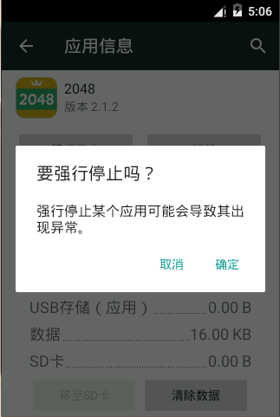
Activity的4种状态
2．Paused状态
当Activity被另一个透明或者Dialog样式的Activity覆盖时的状态，此时它依然与窗口管理器保持连接，系统继续维护其内部状态，所以它仍然可见，但它已经失去了焦点，故不可与用户交互。

Slide 22
Activity的4种状态
3．Stopped状态
当Activity不可见时，Activity处于Stopped状态。Activity将继续保留在内存中保持当前的所有状态和成员信息，假设系统别的地方需要内存的话，这时它是被回收对象的主要候选。当Activity处于Stopped状态时，一定要保存当前数据和当前的UI状态，否则一旦Activity退出或关闭时，当前的数据和UI状态就丢失了。
4．Killed状态
Activity被杀掉以后或者被启动以前，处于Killed状态。这时Activity已被移除Activity堆栈中，需要重新启动才可以显示和使用。

Slide 23
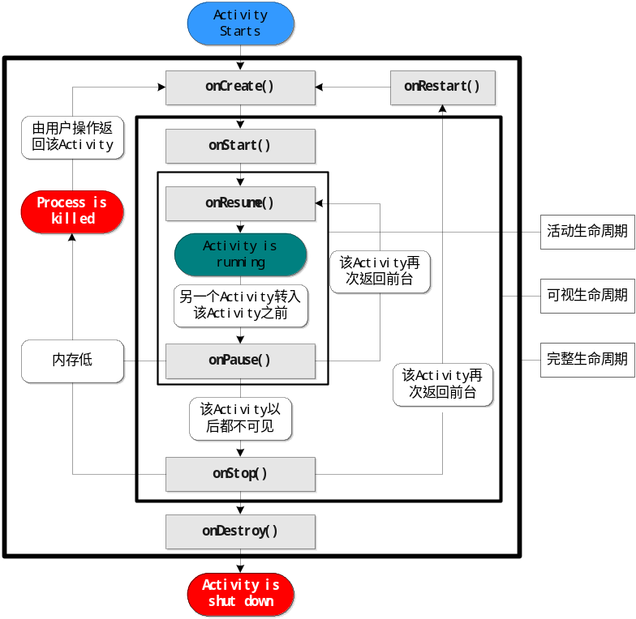
Activity对象生命周期

Slide 24
4
程序调试

Slide 25
主要内容
1
在LogCat中输出日志
2
Eclipse调试器调试
3
Android Lint调试

Slide 26
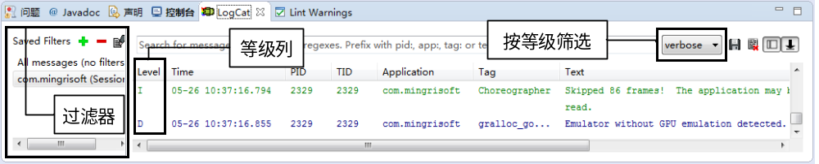
在LogCat中输出日志
Android SDK中提供了Log类用来发送日志到系统级别的共享日志中心，通过其提供的覆盖方法来实现在LogCat面板中输出日志信息，该类位于android.util包中，它继承自java.lang.Object类。

Slide 27
Log类的常用方法及说明
方法 | 说明
v() | 输出VERBOSE冗余日志信息，使用黑色的文字表示
d() | 输出DEBUG故障日志信息，使用蓝色的文字表示
i() | 输出INFO通告信息，使用绿色的文字表示
w() | 输出WARN警告日志信息，使用橘黄色的文字表示
e() | 输出ERROR错误日志信息，使用红色的文字表示

Slide 28
在LogCat中输出日志
使用Log.d()方法输出一条故障日志信息，可以使用下面的代码：
Log.d("MainActivity", "Debug日志信息"); // 输出Debug日志信息
使用Log.e()方法在程序抛出异常时输出错误日志，关键代码如下：
int a=20; //被除数
int b=0; //除数
int c=0; //商
try{
c=a/b; //除法运算
}catch(Exception ex){
Log.e("MainActivity","除法运算错误",ex);
}

Slide 29
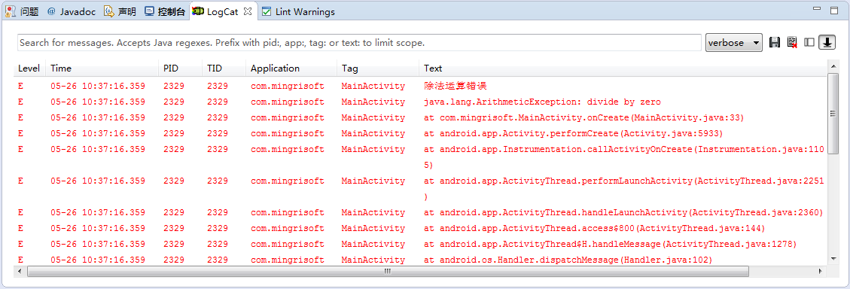
输出的错误日志

Slide 30

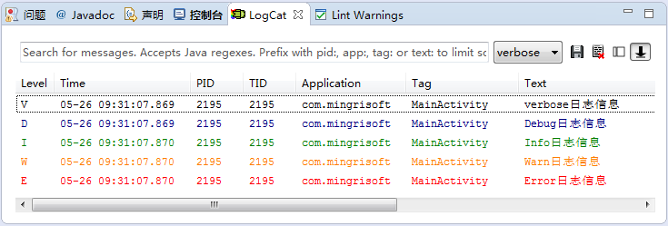
示例
实现单击按钮输出不同等级的日志信息。

Slide 31
Eclipse调试器调试
1．断点
在Java编辑器中，提供了以下3种方法用于添加或删除当前行的断点。
在显示代码行号的位置双击添加或删除当前行的断点；
在当前行号的位置单击鼠标右键，在弹出的快捷菜单中选择“切换断点”命令实现断点的添加与删除。
将光标定位在要设置断点的行，按下键盘中的〈Ctrl+Shift+B〉也可以添加或删除断点。

Slide 32
Eclipse调试器调试
2．调试
为程序设置断点后，在“包资源管理器”中，选中要调试的项目，然后单击工具栏上的 ，如果是第一次运行，将弹出选择调试方式的对话框，在该对话框中选择Android Application这一项即可，但是如果不是第一次运行，将弹出调试运行默认项目（默认项目为上一次调试运行的项目），当程序执行到断点被暂停后，会弹出“确认切换透视图”对话框，单击“是”按钮，将切换到Debug透视图。

Slide 33
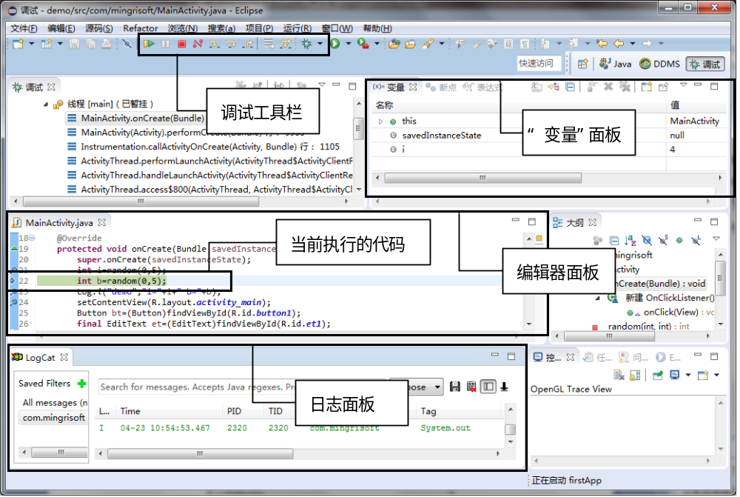
“调试”透视图

Slide 34
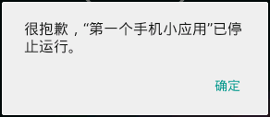
Android Lint调试

Slide 35
Android Lint调试
在项目名称节点上单击鼠标右键，在弹出的快捷菜单中选择“Android Tools”/“Run Lint:Check for Common Errors”菜单项，打开Lint Warnings面板，在该面板中将显示检查到的错误或者警告。

Slide 36
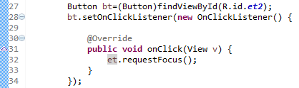
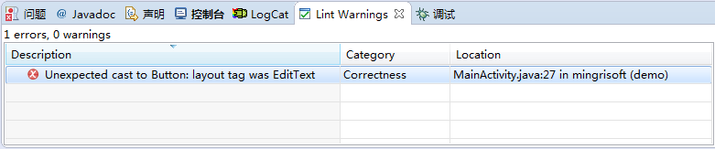
Android Lint调试

Slide 37
小结
在本章中首先介绍了Android程序的生命周期及进程的优先级；然后对Android程序的4大基本组件进行简要介绍；接下来又介绍的Activity的生命周期；最后介绍了如何在LogCat面板中输出日志信息，以及如何使用Eclipse调试器和Android Lint进行程序调试。其中，最后介绍的程序调试方法是本章的重点，需要重点掌握。

Slide 38
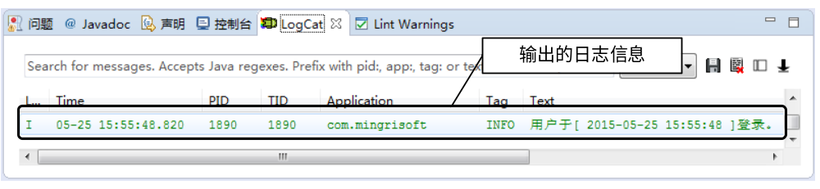
上机指导
使用Log类的i()方法可以向LogCat视图中输出表示提示信息的程序Info日志。本练习要求在屏幕中，添加一个“用户登录”按钮，单击该按钮，向LogCat视图中输出程序Info日志，显示用户的登录时间。

Slide 39


